Slide 1
DAN PLANETA ZEMLJE
22. travnja 2015.

Slide 2
Zadužili smo metle, vreće i rukavice…

Slide 3
Ekipa iz 6b bila je zadužena za…

Slide 4
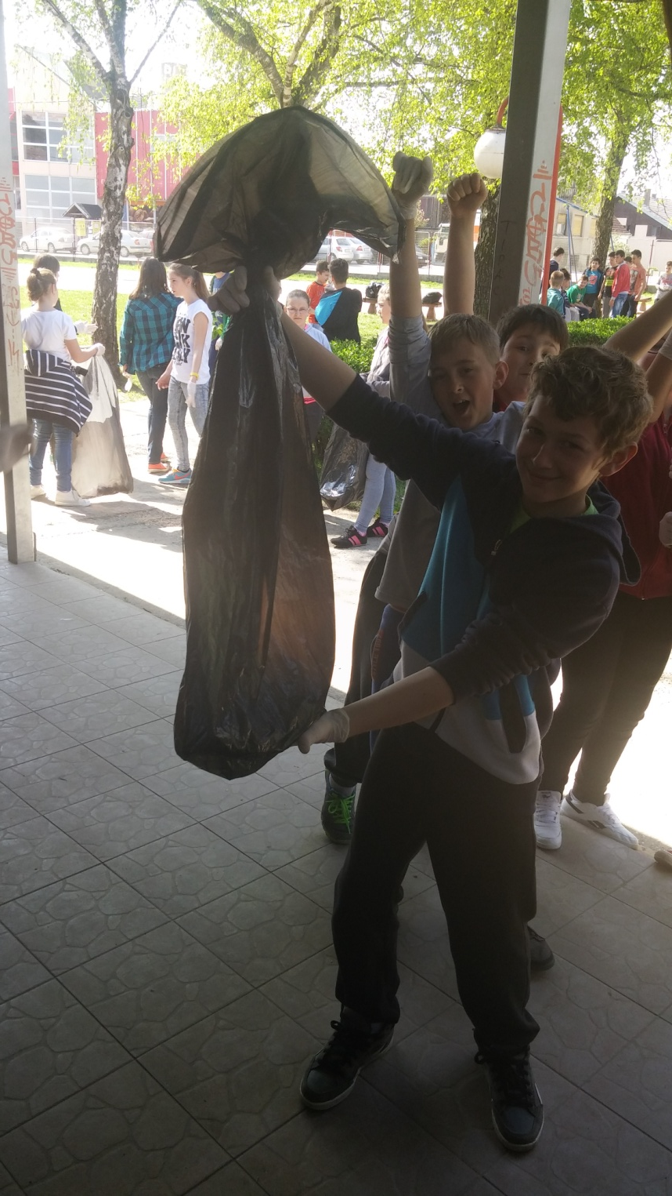
…uređivanje okoliša oko školske zgrade.

Slide 5
Učenici 5c i 7b razreda počistili su travnate površine…

Slide 6
… i pomeli igralište.

Slide 7
Dečki iz 7b posložili su klupe.

Slide 8
Krenuli smo do centra Dubrave…

Slide 9
… i počistili smeće!

Slide 11
Slikali smo se…

Slide 12
I još jedna za kraj!

